Slide 1






Aplicaciones con Xamarin
Fabian Fernandez
@kzfabi
fabi@kzsoftworks.com

Slide 2


Disclaimer

Slide 3

Mobile es la tendencia

Slide 4
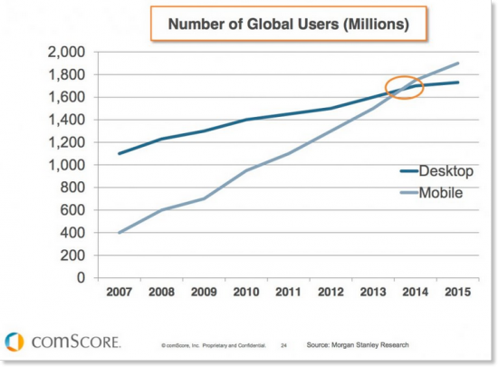

Slide 5



Las plataformas más relevantes
iOS app
Objective-C
XCode
Android app
Java
Eclipse
Windows app
.NET/C# - HTML/JS - C++
Visual Studio

Slide 6
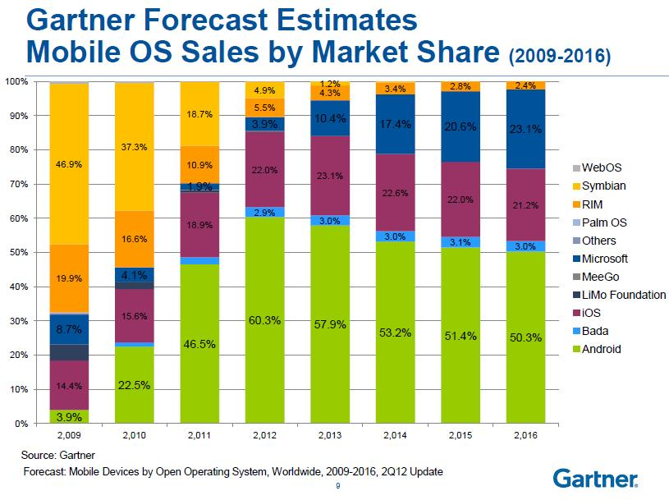
Las plataformas más relevantes

Slide 7
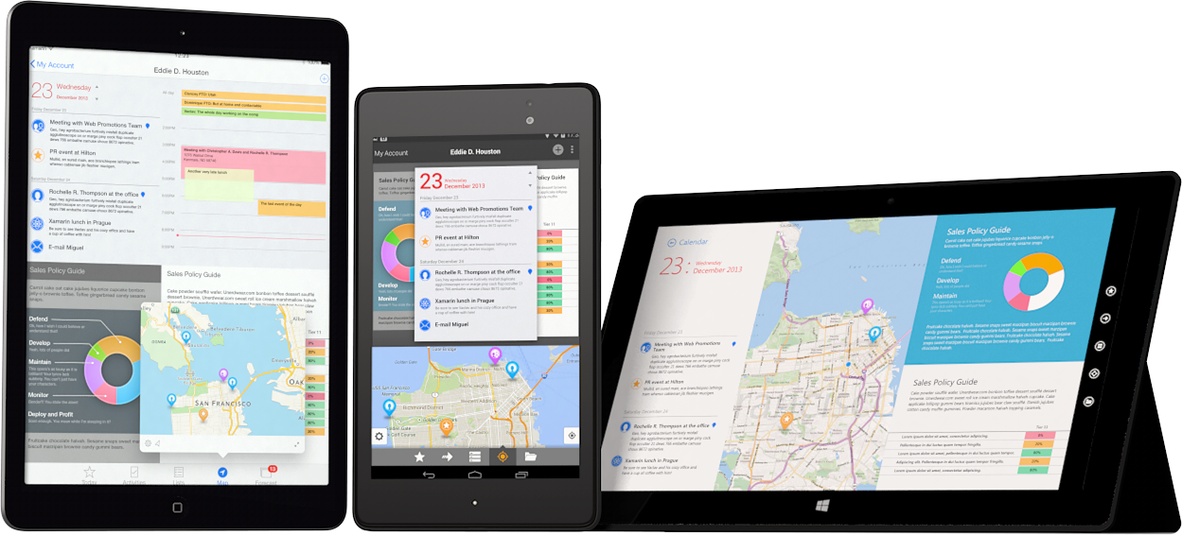
La movilidad se está transformando gracias al contexto de las aplicaciones
Las aplicaciones van a requerir acceso a ciertas capacidades del dispositivo
La importancia de las
experiencias nativas

Slide 8
Todo lo que puedes hacer con Objective-C y Java puede ser hecho con C#
iOS and Android apps

Slide 9

La visión “.NET y dispositivos”
Windows
Desktop
Windows
Store
Windows
Phone
iOS
Android
One Tool
Unified Skills
C# / .NET Libraries
Shared Client Logic
Portable Libraries
Custom code for views (~20%)

Slide 10
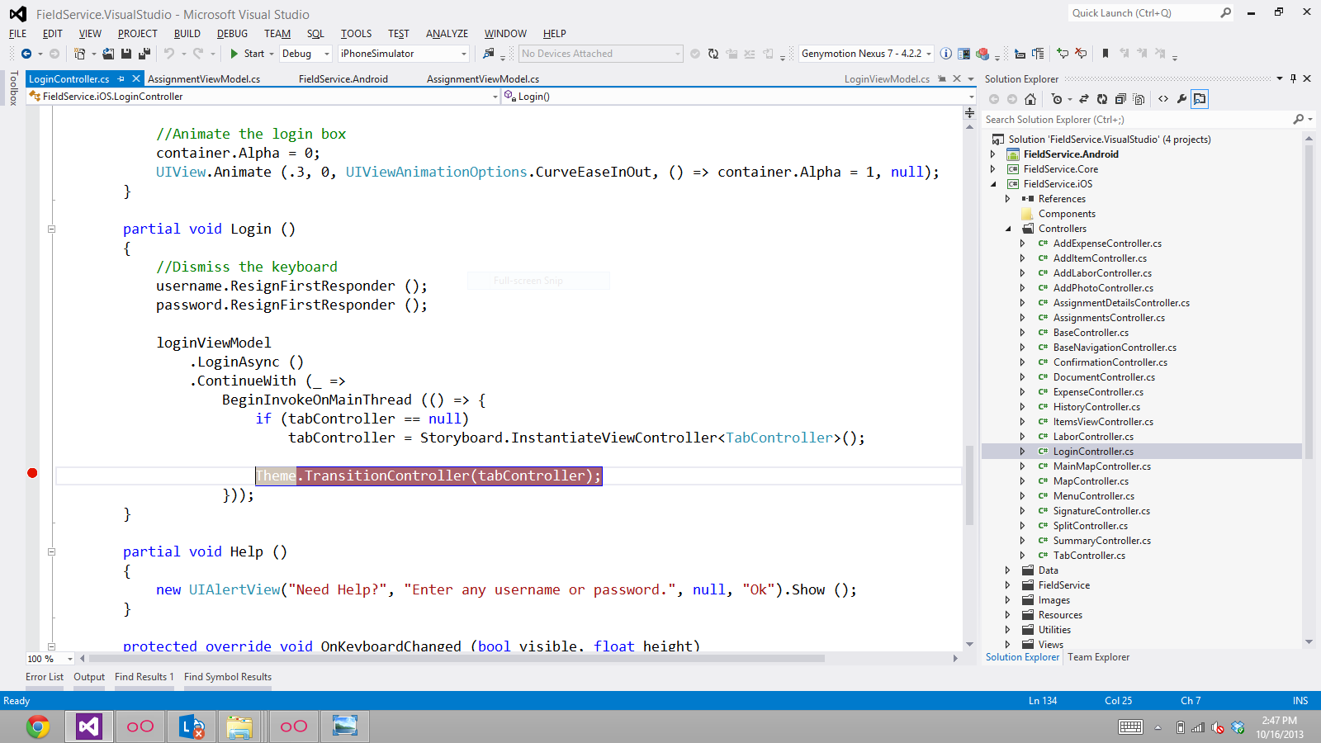
¿Qué es Xamarin?
Extensión de Visual Studio
iOS, Android apps dentro de Visual Studio
Compila código de C# en aplicaciones nativas
Todas las capacidades de Visual Studio disponibles
Crea aplicaciones más rápido
Mismas prácticas
Reutiliza código y binarios de manera flexible
Interfaces completamente nativas

Slide 11
¿Qué es Xamarin?
Licencia
Free hasta 5 users
Incluido en Visual Studio Professional y Enterprise

Slide 12
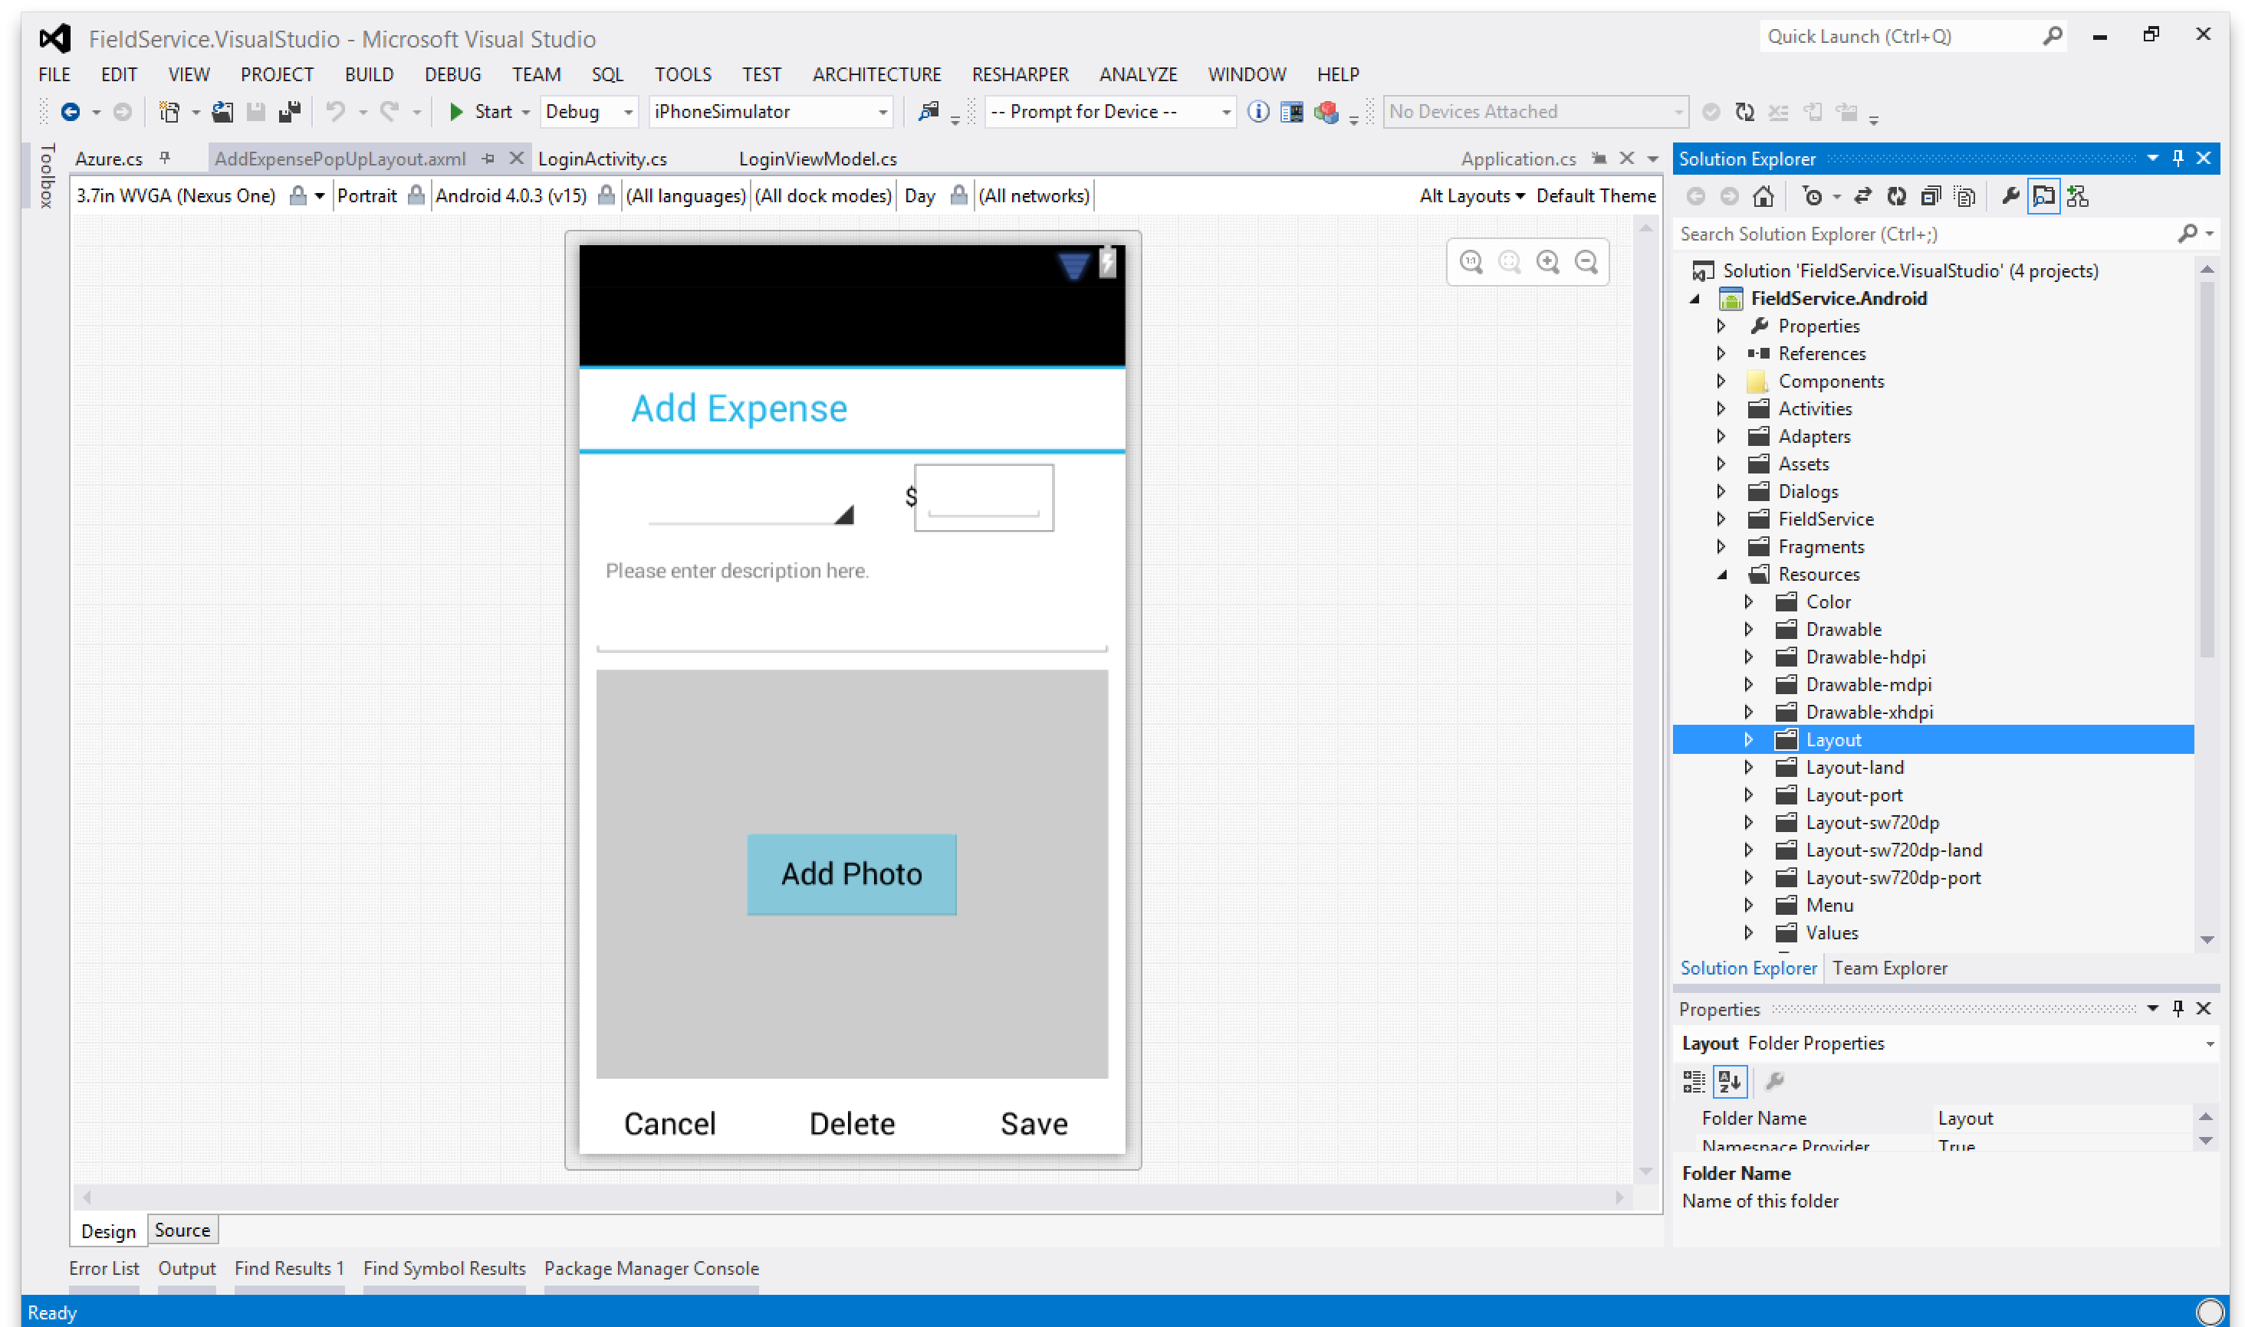
Crea tu UI con Drag and drop
Apunta a diferentes tamaños de pantalla, resoluciones y versiones de OS
Excelente diseñador de Android disponible en Visual Studio
iOS ya disponible en Visual Studio
Diseño de UI en Visual Studio

Slide 13
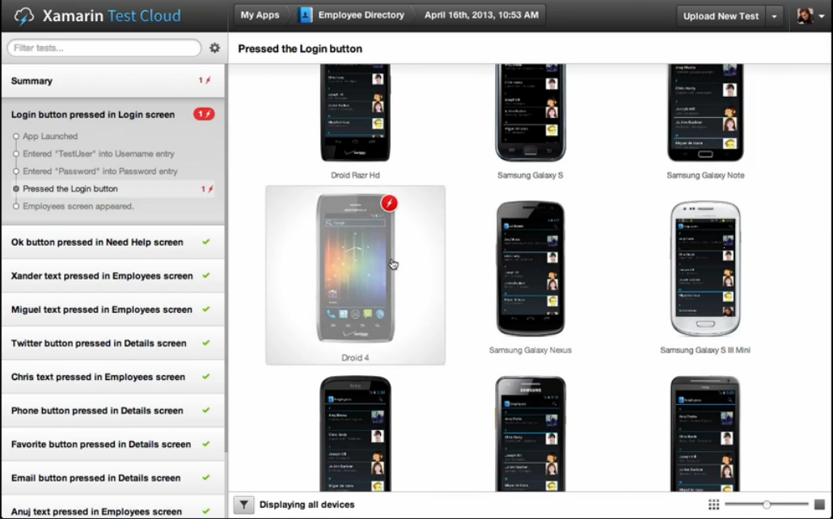
Depuración y pruebas en un entorno en la nube
Escenarios de pruebas para todos los escenarios de Android y iOS
Pruebas unitarias
Monitoreo de rendimiento
Resultados de pruebas visuales
Pay as you go
Xamarin test cloud

Slide 14
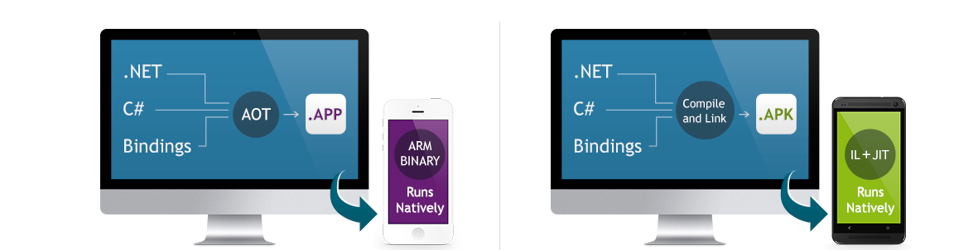
Compilación nativa, rendimiento nativo
Xamarin.iOS hace una compilación Ahead Of Time (AOT) completa para producir un binario ARM ya listo para la Apple’s App Store
Xamarin Android toma la ventaja de la compilación Just In Time (JIT) en el dispositivo Android

Slide 15
Más reutilización de código
Estadísticas de reutilización de código con Xamarin:
30%
14%
15%
12%
70%
86%
85%
88%
App logic
User interface code
* Ejemplo basado en la aplicación iCircuit

Slide 16

Demo

Slide 17
Muchas gracias!
Fabian Fernandez
@kzfabi
fabi@kzsoftworks.com

